Slide 1
Kapitola 10
Politická ekonomie obchodní politiky

Slide 2
Osnova přednášky
Argumenty pro volný obchod
Argumenty proti volnému obchodu
Politický model obchodní politiky
Mezinárodní vyjednávání a WTO

Slide 3
svobodný obchod – úvod
Úplně svobodný obchod – pár zemí (např. Hongkong)
Není dokonalý, ale lepší než jiné politiky
Vyhnou se ztrátám efektivity spojené s protekcionismem a získají dodatečné příjmy

Slide 4
Argumenty pro svobodný obchod (1)
Efektivnost
Producenti a spotřebitelé alokují zdroje efektivněji tehdy, když vlády nenarušuje svou obchodní politikou tržní ceny
    Národní bohatství malých zemí je největší v případě svobodného obchodu
    Když dochází k omezování obchodu, musí spotřebitelé platit vyšší ceny a spotřebovávají málo, kdežto firmy produkují příliš
    →
    Svobodný obchod odstraní zkreslení podnětů → nárůst národního bohatství
    Pokles cen pro spotřebitele
    Eliminují se náklady spojené s hledáním informací a ztrátou času

Slide 5
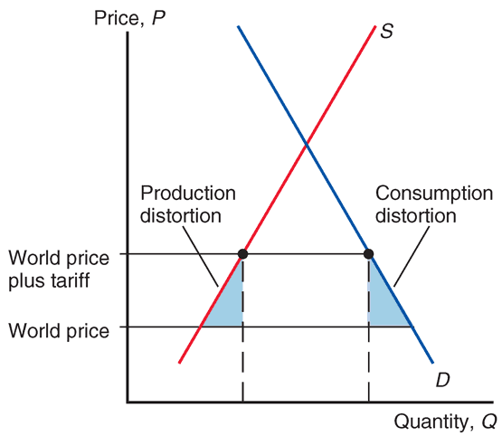
Efektivnost svobodného obchodu

Slide 6
Argumenty pro svobodný obchod (1)
X cla většiny zemí jsou již nízká, a tak tvoří potenciální přínosy svobodného obchodu pouze malý podíl HDP
    Pro svět jako celek jsou náklady protekcionismu odhadovány na méně než 1 % HDP
    Přínosy ze svobodného obchodu jsou menší pro vyspělé země jako USA a EU a větší pro chudší rozvojové země

Slide 7
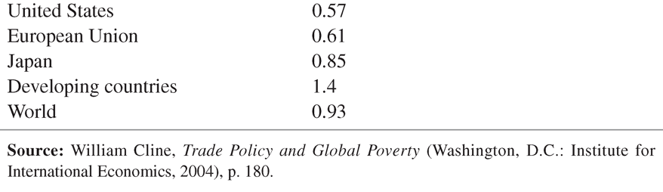
Přínosy z odstranění obchodních bariér (% HDP)

Slide 8
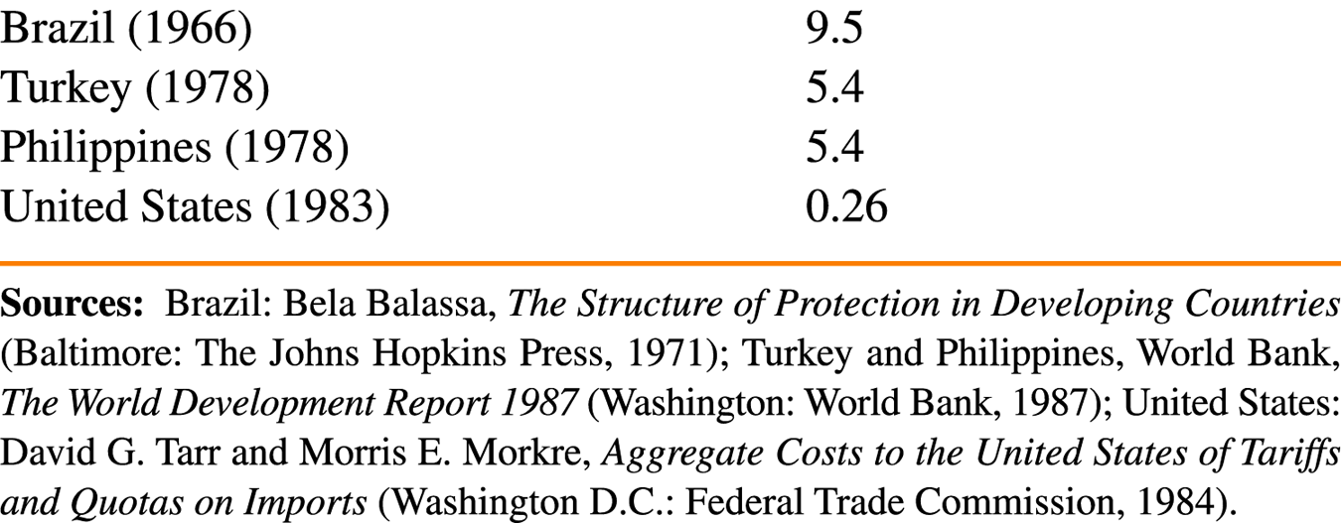
Odhadované náklady protekcionismu
(v % HDP)

Slide 9
Argumenty pro svobodný obchod (2)
2. Úspory z rozsahu
Svobodný obchod umožňuje firmám realizovat úspory z rozsahu
Chráněné trhy omezují přínosy z externích úspor z rozsahu tím, že brání koncentraci průmyslových odvětví
    Na chráněné trhy vstupuje příliš mnoho firem
    Rozsah produkce každé z nich je pak nedostatečný (z hlediska efektivity)

Slide 10
Argumenty pro svobodný obchod (3,4)
3. Konkurence a lepší příležitosti pro inovace (dynamické přínosy)
Svobodný obchod poskytuje firmám více příležitostí pro zdokonalování a inovace, protože musí hledat cesty, jak exportovat svou produkci a konkurovat importům
4. Omezení rent-seekingu
Svobodný obchod eliminuje ztráty spojené s rent-seekingem
    Čas a zdroje vynaložené na získání ochrany a zisky z toho plynoucí

Slide 11
Argumenty pro svobodný obchod (5,6)
5. Politický argument
Svobodný obchod představuje nejlepší dostupnou politiku, ačkoliv teoreticky mohou být lepší politiky
    Jakákoliv politika odchylující se od svobodného obchodu bude rychle „ovládnuta“ politickými skupinami, což následně vede k poklesu národního bohatství

Slide 12
argumenty proti svobodnému obchodu (1)
1. Zlepšení směnných relací
  Velká země uvalením cla snižuje světovou cenu (a tedy cenu importů) a zlepšuje si tak směnné relace
    Tento přínos může být větší než ztráty spojené s neefektivní alokací výroby a spotřeby
  Nízké clo vede ke zvýšení národního bohatství velké země
    Od určité úrovně cla však bude národní bohatství klesat, neboť ztráty vyplývající z ekonomické neefektivnosti budou převyšovat přínos ze zlepšených směnných relací

Slide 13
Optimální clo
Optimální clo = celní sazba, která maximalizuje národní bohatství
    Clo, které úplně eliminuje importy, zhoršuje národní bohatství země

Slide 14
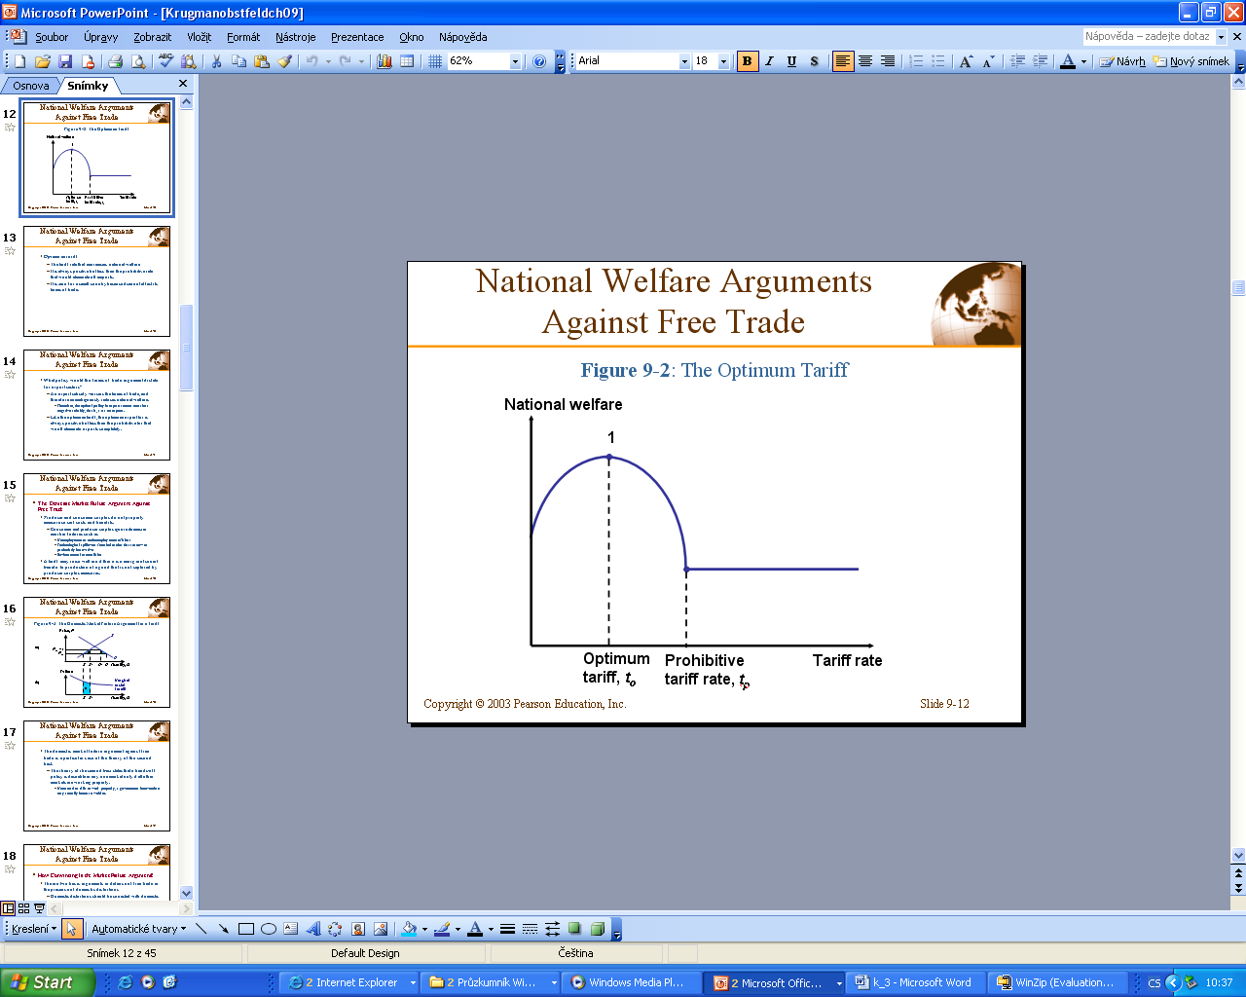
Optimální clo

Slide 15
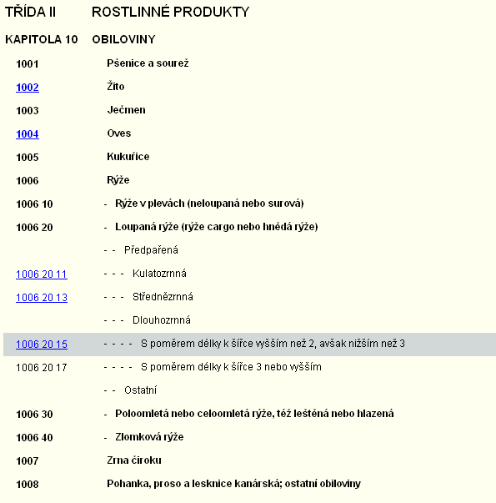
Optimální clo?

Slide 16
EXPORTNÍ CLO
Exportní clo (negativní exportní subvence), které úplně eliminuje export, zhoršuje bohatství země, ale nižší sazba exportního cla maximalizuje národní bohatství (opět prostřednictvím zlepšení směnných relací)
    Exportní subvence zhoršuje směnné relace velké země
    Exportní clo zlepšuje směnné relace velké země, neboť velká země může zvýšit cenu exportované produkce na světovém trhu

Slide 17
Směnné rElace
Pro některé země (jako USA) importní a/nebo exportní clo může zlepšit národní bohatství – je to však na úkor ostatních zemí
Tento argument nebere v úvahu riziko, že ostatní země na to zareagují zavedením odvetných obchodních restrikcí

Slide 18
argumenty proti svobodnému obchodu (2)
2. Tržní selhání
  Kvůli tržním selháním nemusí být svobodný obchod optimální politikou
  Kalkulace ztráty ekonomické efektivnosti využívající instrument přebytek spotřebitele a výrobce předpokládají, že trhy fungují efektivně
  Typy tržních selhání:
    Chronická nezaměstnanost, nedostatek kapitálu, nedostatečně definovaná vlastnická práva, pozitivní externality, znečištění, informační bariéry

Slide 19
argumenty proti svobodnému obchodu (2)
Ekonomové berou v úvahu také mezní společenský přínos, který společnosti plyne ze soukromé produkce
  Kalkulace ztráty ekonomické efektivnosti založená na přebytku výrobce je nedostatečná
  Je možné, že zvýšení domácí výroby po zavedení cla povede k nárůstu přínosu pro domácí ekonomiku

Slide 20
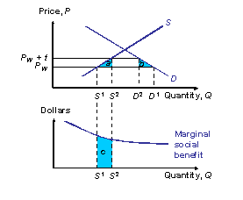
Tržní selhání

Slide 21
argumenty proti svobodnému obchodu (2)
Tento argument je příkladem teorie druhého nejlepšího
Vládní zásahy do ekonomiky, které narušují tržní podněty na jednom trhu mohou zvýšit národní bohatství tím, že eliminují následky tržního selhání na jiném trhu
    Pokud není možné použít nejlepší politiku, tj. vyřešit samotná tržní selhání, tak jsou tyto vládní intervence „druhou nejlepší politikou“, jak tyto problémy vyřešit

Slide 22
argumenty proti svobodnému obchodu (2)
Ekonomové podporující svobodný obchod však argumentují, že tržní selhání by měla být řešena „první nejlepší politikou“, tj. domácí politikou přímo zaměřenou na daný problém
Pokud je chronická nezaměstnanost problém, potom by měly být náklady na práci u pracovně-intenzivních výrob vládou subvencovány
    Taková politika nepovede k ekonomické neefektivnosti vyvolané zavedením cla

Slide 23
Politické modely obchodní politiky
Jak je vytvářena obchodní politika?
Modely řešící většinou maximalizaci politické úspěšnosti politiků (nikoliv maximalizaci národního bohatství)
    Teorém středního voliče
    Kolektivní akce
    Jejich kombinace

Slide 24
Střední volič
Teorém středního voliče předpokládá, že demokratické politické strany uzpůsobují svoji politiku tak, aby oslovily voliče ve středu politického spektra, tj. tzv. středního voliče
Předpokládejme, že jde o stanovení výše cel:
    Seřadíme všechny voliče dle toho, jak vysoké clo preferují (od těch, kteří chtějí co nejmenší)

Slide 25
Střední volič
Předpoklady modelu:
    Uvažujeme 2 soupeřící politické strany
    Cílem každé ze stran je být zvolena (většinou voličů)
Jakou politiku budou strany prosazovat?
    Obě strany nabídnou stejnou celní politiku, tak aby oslovily středního voliče, což jim zajistí většinu hlasů

Slide 26
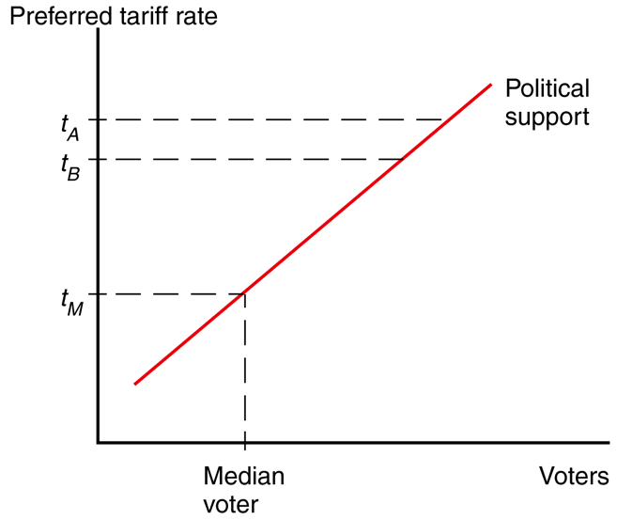
Politická soutěž

Slide 27
Střední volič
Dle tohoto teorému v zemi se dvěma politickými stranami bude prosazována taková obchodní politika, která osloví co nejširší počet voličů
    Bude vybrána taková politika, která výrazně poškozuje pár subjektů (producenti konkurující importům), ale přináší velké přínosy velkému počtu subjektů (spotřebitelé)
Obchodní politiky zemí však ve skutečnosti tomuto neodpovídají

Slide 28
Kolektivní akce
Politická aktivita bývá obvykle spojována s problémem kolektivní akce
    Zatímco spotřebitelé jako skupina mají zájem propagaci svobodného obchodu, nemusí to platit pro každého spotřebitele-jednotlivce, neboť jeho individuální přínos svobodného obchodu nemusí být velký ve srovnání s náklady, které by musel vynaložit na propagaci svobodného obchodu (čas a peníze)
    Proto politiky, které vedou k velkým ztrátám pro celou společnost, ale malé ztrátě připadající na jednotlivce, nečelí silné opozici

Slide 29
Kolektivní akce
Naproti ve skupinách, kterým by měl svobodný obchod přinést velké ztráty (např. nezaměstnanost), má každý jednotlivec velký zájem bojovat za pro něj žádoucí politiku
    V tomto případě jsou náklady (čas a finance) vynaložené na propagaci omezení obchodu menší v porovnání s náklady nezaměstnanosti

Slide 30
Model obchodní politiky
Politici sice mohou vyhrát volby, když budou prosazovat populární politiku (viz teorém středního voliče), ale potřebují také finance na svoje volební kampaně
Tyto finance pocházejí obvykle od skupin, které nemají problém kolektivní akce a které si přejí prosadit nějakou politiku odpovídající jejich potřebám
Modely obchodních restrikcí se pokoušejí měřit ztráty bohatství voličů a nárůst příspěvků na volební kampaně od specifických zájmových skupin

Slide 31
Příklady chráněných odvětví
Zemědělství
    V USA, EU a Japonsku tvoří zemědělci malý podíl voličské základny, přesto dostávají obrovské subvence a ochranu
    CAP EU, japonské 100% clo na import rýže, US kvóty na cukr
Textilní průmysl
    Do roku 2005 Multi Fibre Agreement garantující kvóty
Znaky chráněných odvětví:
    Pracovně intenzivní
    Není nutná vysoká kvalifikace ani investice
    Dobře organizovaní

Slide 32
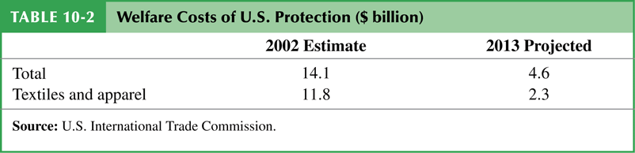
Náklady protekcionismu v usa

Slide 33
Společná obchodní politika
Na otázku, proč jsou soukromí aktéři „přizváni“ do procesu tvorby společné obchodní politiky neexistuje jednotný náhled
Obecně existuje mnoho způsobů, jak ovlivnit tvůrce obchodní politiky
    Obecně: snaha o znovuzvolení, získání financí, podpory ze strany veřejnosti, poskytování informací atd.
    Kvůli specifickému charakteru EU přichází v úvahu faktory jako snaha o získání podpory pro vlastní návrhy, příp. „pomoc“ tvůrcům politiky, zejména v podobě detailních a odborných informací.

Slide 34
Prosazování zájmů
3 možné způsoby prosazování zájmů:
    i) Individuální akci,
    ii) Kolektivní (společnou) akci a
    iii) Prosazování zájmů prostřednictvím třetí strany
Při rozhodování o podobě reprezentace zájmů firmy hrají roli tyto faktory: velikost firmy, její ekonomická strategie a domácí institucionální prostředí firem
Cesty k lobbování:
Teoreticky se jim nabízejí dvě hlavní možnosti – národní a nadnárodní, tj. evropská, úroveň
    Pro svobodný obchod – Komise, pro ochranu – národní vlády

Slide 35
Rozložení registrovaných voličŮ V eu (2010)

Slide 36
Vnější obchod EU dle tříd SITC (2009)

Slide 37
Vítězové vs. poražení
Exportní odvětví
    EU čistým exportérem produkce na vyšším stupni zpracování – komoditní třídy SITC 5 (chemikálie), 6 (průmyslové zboží) a 7 (dopravní prostředky) – a u produkce SITC 1 (nápoje a tabák)
    Taková odvětví, která velkou část své vyprodukované produkce exportují, tedy zejména producenti strojů a dopravních zařízení a chemikálií (viz obr. níže)

Slide 38
Exportně orientovaná odvětví EU (v %)

Slide 39
Vítězové vs. poražení
Odvětví konkurující importům
    Hlavní importovanou komoditou v rámci třídy SITC 3 tvoří SITC 33 – Ropa, ropné výrobky a příbuzné materiály (76 % třídy SITC 3)
    V komoditní třídě SITC 8 dominuje SITC 84 – Oděvní výrobky a doplňky (34 % třídy SITC 8)
    V komoditní třídě 0 se jedná o produkci SITC 05 – Zelenina a ovoce (28 %), SITC 03 – Ryby (kromě mořských savců), korýši a měkkýši (23 %) a SITC 07 – Káva, čaj, kakao, koření a výrobky z nich (17 %)
    V rámci importu SITC 2 vévodí import SITC 28 – Rudy kovů a kovový odpad (se 40% podílem na importu SITC 2)
    Jednoznačná dominantní podtřída je u komoditní třidy SITC 4 – s 93% podílem jde o SITC 42 – Nevysychavé rostlinné tuky a oleje, surové, rafinované (SITC 42)

Slide 40
Determinanty Politické sílY
Ekonomická a geografická koncentrovanost odvětví
    EU: smysl má uvažovat pouze ekonomickou koncentrovanost (dle počtu firem v odvětví)
Voličská síla (dle počtu zaměstnanců)
Politická organizovanost odvětví

Slide 41
Počet firem v odvětví (2009)

Slide 42
Počet zaměstnanců v odvětví

Slide 43
Shrnutí síly
 | Ve prospěch
Počet firem v odvětví | Zemědělství Buničina, papír a lepenka Dopravní prostředky Chemikálie
Počet zaměstnanců v odvětví | Kovy a výrobky z nich Potraviny, nápoje a tabák Dopravní prostředky Textil, oděvy a useň
Organizovanost v rámci CSD | Zemědělství Služby Zemědělství + potraviny a nápoje
Informace | Velké firmy, které mají přímý přístup ke Komisi
Znalost procesu tvorby společné obchodní politiky včetně správného načasování aktivity | Dobře informovaní sekundární aktéři
Institucionalizovaná ochrana | Zemědělství a rybářství Textil a oděvy Kovy a výrobky z nich Dopravní prostředky

Slide 44
Mezinárodní vyjednávání
Od 30.let 20. stol.: snižování obchodních bariér
Po WW2: rychlá liberalizace
Důsledky:
    Narušení vlivu jednotlivých národních zájmových skupin
    Prosazování svobodného obchodu
    Eliminace obchodních válek

Slide 45
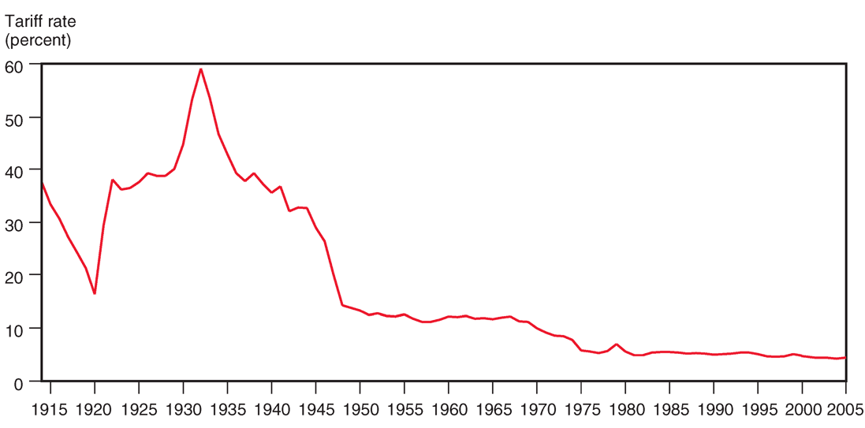
Vývoj cel v USA

Slide 46
Výše cel v EU (2008)

Slide 47
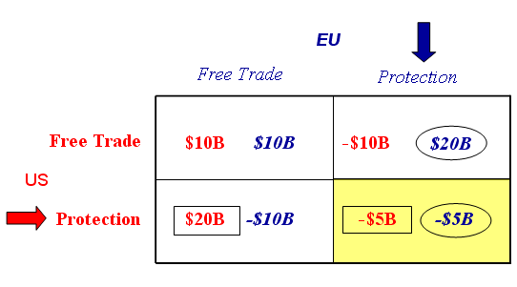
Spolupráce v MO

Slide 48
GATT
Po WW2: jednání za účelem vzniku mezin.obchod.org. (ITO =International Trade Organization)
Problémy → 1947: „dočasná“ obchodní pravidla = smlouva GATT (na 48 let)
ITO nikdy nevznikla

Slide 49
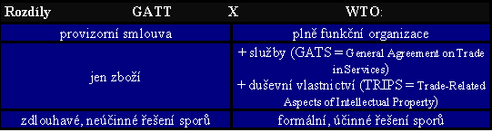
Uruguayské kolo GATT(1986-1994)
Výsledný dokument: 1994 (Marrákeš)
Přínosy Uruguayského kola: obchod. liberalizace + vznik WTO

Slide 50
WTO
= World Trade Organization
vznik: 1.1. 1995
pravidla GATTu součástí pravidel WTO
proces „vázání“
omezování celních i necelních bariér obchodu
vyjednávání v kolech

Slide 51
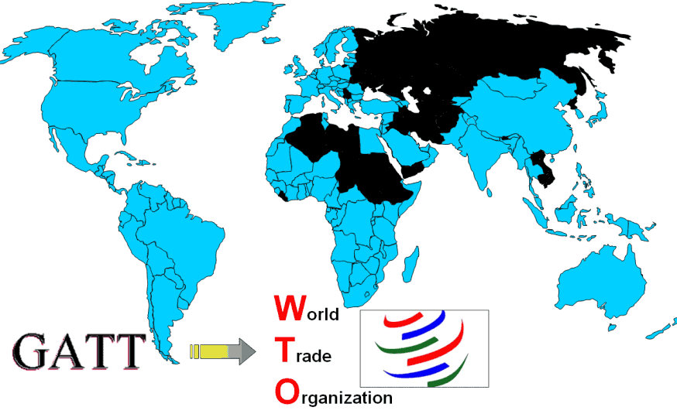
Členové WTO

Slide 52
Organizační struktura WTO

Slide 53
Výjimky z pravidla nediskriminace
= preferenční obchodní smlouvy
GATT povoluje, když nulová cla = zóny volného obchodu, celní unie
Dopady integrace:
        Tvorba obchodu – drahá domácí produkce je nahrazená levnými importy z 3. zemí
        Odklon obchodu – levnější importy ze 3. zemí jsou nahrazeny dražší domácí produkcí

Slide 54
„Nové“ spory o obchodní politiku
80.léta: nové argumenty pro intervence (high-tech odvětví) → strategické obch. politiky
90.léta: vliv nárůstu MO na pracovníky v RZ (standardy pro mzdové sazby a pracovní podmínky?)

Slide 55
Argumenty pro aktivní obchodní politiku
Řešení tržních selhání:
Externality - neschopnost firem v high-tech odvětvích zmocnit se příjmů z rozvoje poznatků, které se rozšíří i do jiných odvětví
X Strategické obchodní politiky = =„ožebračování souseda“

Slide 56
Globalizace a pracovní síla
Před rokem 1995: kritika MO zaměřena na dopady na obyvatele vyspělých zemí – problém: vliv IM ze zemí s levnou L na mzdy málo kvalifikovaných pracovníků ve vyspělých zemích
Od 90.let: sílí antiglobalizační hnutí – problém: mzdy a pracovní podmínky v RZ
Omyl: nízké mzdy v RZ důsledkem volného obchodu

Slide 57
Reálná mzda a pracovní podmínky
V RZ: nízké mzdy, ALE jsou na tom lépe, než by byli bez globalizace
Zavedení standardů na výši mezd a pracovní podmínky = nebezpečí protekcionismu
Řešení: monitorování mezd a pracovních podmínek + zpřístupnění výsledků spotřebitelům → ti rozhodnou

Slide 58
ČETBA
BASTIAT, F.: Petice výrobců svíček

Slide 59
Konec

